Slide 1
Faculdade SENAC de Ciencias Exatas e Tecnologia
Descentralização total
em redes Peer to Peer

Slide 2
Primeiras Redes Peer to Peer (P2P)
- Hibridas
- Centralizadas. Visão Cliente x Servidor
- File Sharing
- Pioneiras: Pouco estudo
- Ataques. Ex. Denial Of Service
- Broadcast storm. Ex. Gnutella

Slide 3
Redes P2P descentralizadas
- Puras
- Base em DHT
- Anonimato
- Robusta
- Escalavel
- Kademlia, Chord, Pastry, Tapestry

Slide 4
Objetivos do TCC
- Estudo de redes descentralizadas
- Construção de middleware JXTA like
- primeira instância:
Kademlia
- segunda instância:
Chord, Pastry
- Exemplo de aplicação: serviço mensageiro

Slide 5
Escopo do TCC
- Bases de Estudo:
Teoria dos Grafos
Processamento Paralelo
Redes de Computadores
Estrutura de Dados
Engenharia de Software

Slide 6
Escopo do TCC
(continuação)
- Pesquisa:
DHTs (Distributed Hash Table)
Protocolos Chord, Pastry, Tapestry, Kademlia
Programação Orientada a Objetos e Eventos
Padrões de Projeto
Problemas, Soluções, Técnicas comuns de Rede.
Ex: NAT

Slide 7
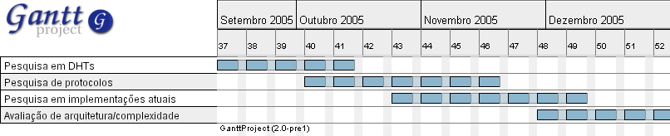
Cronograma
Cronograma contabilizado em semanas
- Fase de pesquisa
- Finalização com escolha de arquitetura

Slide 8
Bibliografia
Kademlia:
A Peer-to-peer Information System Based on the XOR Metric
Petar Maymounkov, David Mazières
Chord:
A Scalable Peer-to-peer Lookup Protocol for Internet Applications
Ion Stoica, Robert Morris, David Liben-Nowell, David R. Karger,
M. Frans Kaashoek, Frank Dabek, Hari Balakrishnan
Pastry:
A scalable, decentralized, self-organizing and fault-tolerant
substrate for peer-to-peer applications
JXTA:
Java platform-independent protocol for peer-to-peer networking
Sun Microsystems

Slide 9
Bibliografia
(continuação)
The Impact of DHT Routing Geometry on Resilience and Proximity
K. Gummadi, R. Gummadi, S.Gribble, S. Ratnasamy, S. Shenker, I. Stoica
Distributed Hash Tables:
http://en.wikipedia.org/wiki/Distributed_hash_table

